Slide 1
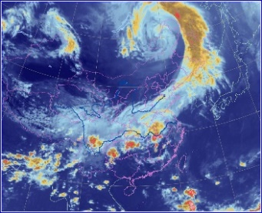









第四章 回归
回归是一种基于统计原理，对大量统计数据进行数学处理，并确定变量（或属性）之间的相关关系，建立一个相关性的回归方程（函数表达式），并加以外推，用于预测今后的因变量的变化的方法。
根据因变量和自变量的函数表达式分为：线性回归分析、非线性回归分析。
根据因变量和自变量的个数可分为：一元回归分析、多元回归分析、逻辑回归分析和其它回归分析等。
应用到市场营销的各个方面，如客户寻求、保持和预防客户流失活动、产品生命周期分析、销售趋势预测及有针对性的促销活动等。
More
1
of
51

Slide 2
高级大数据人才培养丛书之一，大数据挖掘技术与应用
第四章 回归
4.1 回归基本概念
4.2 一元回归分析
4.3 多元线性回归分析
3.1 数据挖掘概述
4.4 逻辑回归分析
4.5 其他回归分析
4.6 实战：用回归分析方法给自己的房子定价
习题
2
of
51

Slide 3
4.1 回归基本概念
第四章 回归
4.1.1 回归分析的定义
对于社会经济现象，很难确定因变量和自变量之间的关系，因为它们大多是随机的，只有通过大量的观察统计，才能找出其中的规律，随机分析是利用统计学原理描述随机变量关系的一种方法。
回归分析可简单理解为信息分析与预测，信息即统计数据，分析即对信息进行数据处理，预测就是加以外推，也就是适当扩大已有自变量取值范围，并承认该回归方程在该扩大的定义域内成立，然后就可以在该定义域上取值进行“未来预测”。当然，对回归方程可以进行有效的控制。
因此，回归分析主要解决下面两方面的问题：
1) 确定变量之间是否存在相关关系，若存在，则找出数学表达式。
2)根据一个或几个变量的值，预测或控制另一个或几个变量的值，且要估计这种控制或预测或以达到何种精确度。
3
of
51

Slide 4
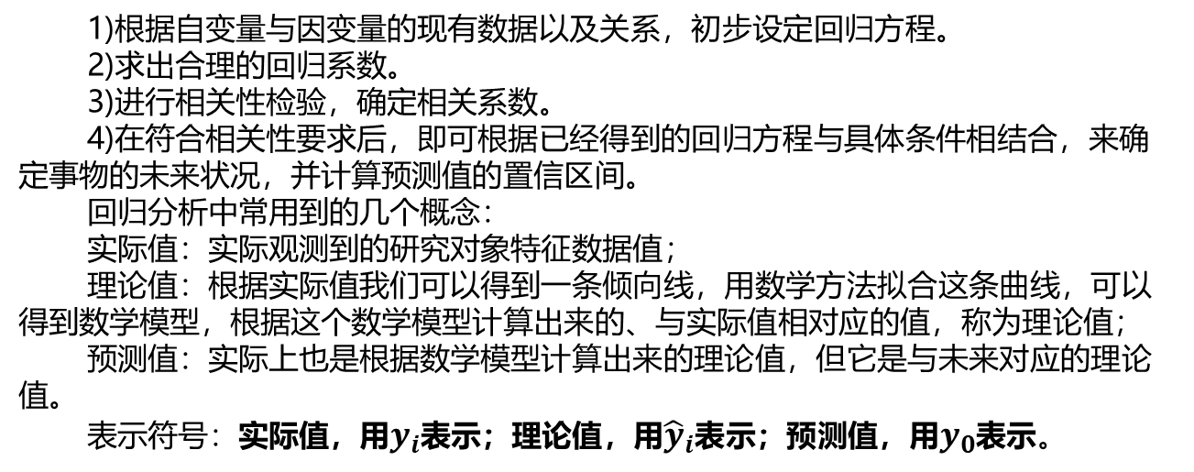
4.1 回归基本概念
第四章 回归
4.1.2 回归分析步骤
1)根据自变量与因变量的现有数据以及关系，初步设定回归方程。
2)求出合理的回归系数。
3)进行相关性检验，确定相关系数。
4)在符合相关性要求后，即可根据已经得到的回归方程与具体条件相结合，来确定事物的未来状况，并计算预测值的置信区间。
回归分析中常用到的几个概念：
实际值：实际观测到的研究对象特征数据值；
理论值：根据实际值我们可以得到一条倾向线，用数学方法拟合这条曲线，可以得到数学模型，根据这个数学模型计算出来的、与实际值相对应的值，称为理论值；
预测值：实际上也是根据数学模型计算出来的理论值，但它是与未来对应的理论值。
表示符号：实际值，用$y_{i}$表示；理论值，用${\hat{y}}_{i}$表示；预测值，用$y_{0}$表示。
4
of
51

Slide 5
4.1 回归基本概念
第四章 回归
4.1.2 回归分析要注意的问题
为使回归分析方程较能符合实际，首先应尽可能判断自变量的可能种类和个数，并在观察事物发展规律的基础上定性回归方程的可能类型；其次，力求掌握较充分的高质量统计数据，再运用统计方法，利用数学工具和相关软件，从定量方面计算或改进定性判断。
5
of
51

Slide 6
高级大数据人才培养丛书之一，大数据挖掘技术与应用
第四章 回归
4.1 回归基本概念
4.2 一元回归分析
4.3 多元线性回归分析
3.1 数据挖掘概述
4.4 逻辑回归分析
4.5 其他回归分析
4.6 实战：用回归分析方法给自己的房子定价
习题
6
of
51

Slide 7
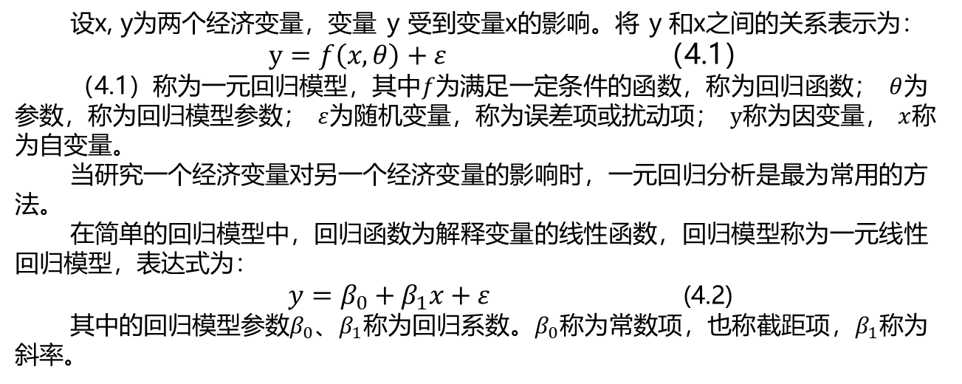
4.2 一元回归分析
第四章 回归
4.2.1 一元回归分析的模型设定
设x, y为两个经济变量，变量 y 受到变量x的影响。将 y 和x之间的关系表示为：
$y=f\left(x,θ\right)+ε$ （4.1）
（4.1）称为一元回归模型，其中$f$为满足一定条件的函数，称为回归函数； $θ$为参数，称为回归模型参数； $ε$为随机变量，称为误差项或扰动项； $y$称为因变量， $x$称为自变量。
当研究一个经济变量对另一个经济变量的影响时，一元回归分析是最为常用的方法。
在简单的回归模型中，回归函数为解释变量的线性函数，回归模型称为一元线性回归模型，表达式为：
$y=β_{0}+β_{1}x+ε$ (4.2)
其中的回归模型参数$β_{0}$、$β_{1}$称为回归系数。$β_{0}$称为常数项，也称截距项，$β_{1}$称为斜率。
7
of
51

Slide 8
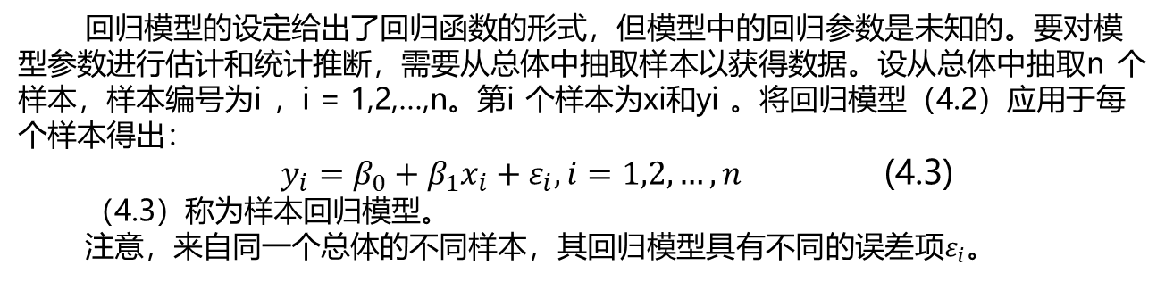
4.2 一元回归分析
第四章 回归
4.2.1 一元回归分析的模型设定
回归模型的设定给出了回归函数的形式，但模型中的回归参数是未知的。要对模型参数进行估计和统计推断，需要从总体中抽取样本以获得数据。设从总体中抽取n 个样本，样本编号为i ，i = 1,2,…,n。第i 个样本为xi和yi 。将回归模型（4.2）应用于每个样本得出：
$y_{i}=β_{0}+β_{1}x_{i}+ε_{i},i=1,2,…,n$ (4.3)
（4.3）称为样本回归模型。
注意，来自同一个总体的不同样本，其回归模型具有不同的误差项$ε_{i}$。
8
of
51

Slide 9
4.2 一元回归分析
第四章 回归
例4.1
在进行消费行为研究中，从一个地区抽取20 个不同家庭的月可支配收入和消费数据，如下表所示：
序号 | 消费（百元） | 可支配收入（百元） | 序号 | 消费（百元） | 可支配收入（百元）
1 | 72.3 | 100 | 11 | 132.3 | 189
2 | 92.51 | 120 | 12 | 149.8 | 214
3 | 135.2 | 200 | 13 | 115.3 | 188
4 | 94 | 130 | 14 | 132.2 | 197
5 | 163.5 | 240 | 15 | 149.5 | 206
6 | 100 | 114 | 16 | 100.25 | 142
7 | 86.5 | 126 | 17 | 79.6 | 112
8 | 142.36 | 213 | 18 | 90.2 | 134
9 | 120 | 156 | 19 | 116.5 | 169
10 | 112.56 | 167 | 20 | 126 | 170
9
of
51

Slide 10
4.2 一元回归分析
第四章 回归
例4.1
以可支配收入为横轴、消费为纵轴画出样本数据的散点图
从图中可以看出，可支配收入和消费之间存在明显的线性关系。但所有点并不在一条直线上，表明二者之间的关系是一种随机关系。
10
of
51

Slide 11
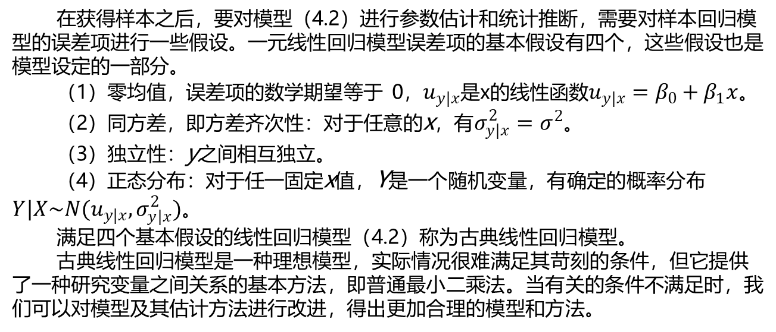
4.2 一元回归分析
第四章 回归
4.2.1 一元回归分析的模型设定
在获得样本之后，要对模型（4.2）进行参数估计和统计推断，需要对样本回归模型的误差项进行一些假设。一元线性回归模型误差项的基本假设有四个，这些假设也是模型设定的一部分。
（1）零均值，误差项的数学期望等于 0，$u_{y|x}$是x的线性函数$u_{y|x}=β_{0}+β_{1}x$。
（2）同方差，即方差齐次性：对于任意的x，有$σ_{y|x}^{2}=σ^{2}$。
（3）独立性：y之间相互独立。
（4）正态分布：对于任一固定x值，Y是一个随机变量，有确定的概率分布$Y|X\sim N(u_{y|x},σ_{y|x}^{2})$。
满足四个基本假设的线性回归模型（4.2）称为古典线性回归模型。
古典线性回归模型是一种理想模型，实际情况很难满足其苛刻的条件，但它提供了一种研究变量之间关系的基本方法，即普通最小二乘法。当有关的条件不满足时，我们可以对模型及其估计方法进行改进，得出更加合理的模型和方法。
11
of
51

Slide 12
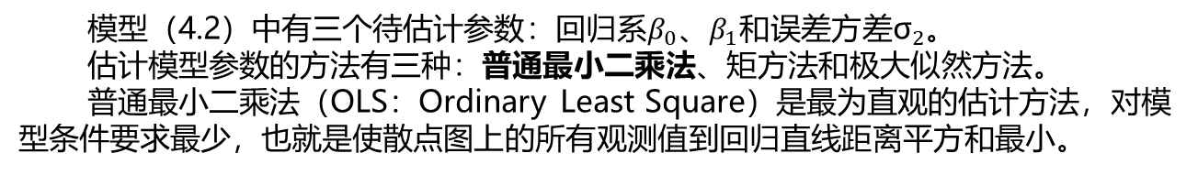
4.2 一元回归分析
第四章 回归
4.2.2 一元线性回归模型的参数估计
模型（4.2）中有三个待估计参数：回归系$β_{0}$、$β_{1}$和误差方差${\text{σ}}_{2}$。
估计模型参数的方法有三种：普通最小二乘法、矩方法和极大似然方法。
普通最小二乘法（OLS：Ordinary Least Square）是最为直观的估计方法，对模型条件要求最少，也就是使散点图上的所有观测值到回归直线距离平方和最小。
12
of
51

Slide 13
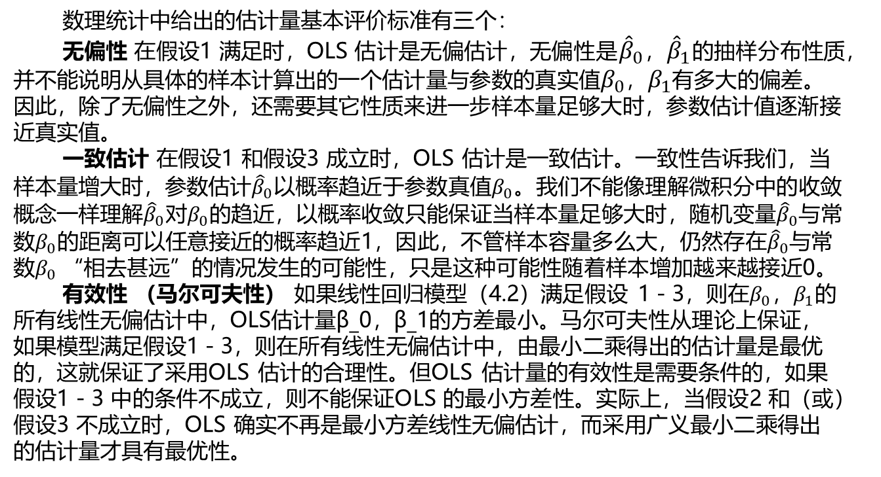
4.2 一元回归分析
第四章 回归
4.2.3 基本假设下OLS估计的统计性质
数理统计中给出的估计量基本评价标准有三个：
无偏性 在假设1 满足时，OLS 估计是无偏估计，无偏性是${\hat{β}}_{0}$，${\hat{β}}_{1}$的抽样分布性质，并不能说明从具体的样本计算出的一个估计量与参数的真实值$β_{0}$，$β_{1}$有多大的偏差。因此，除了无偏性之外，还需要其它性质来进一步样本量足够大时，参数估计值逐渐接近真实值。
一致估计 在假设1 和假设3 成立时，OLS 估计是一致估计。一致性告诉我们，当样本量增大时，参数估计${\hat{β}}_{0}$以概率趋近于参数真值$β_{0}$。我们不能像理解微积分中的收敛概念一样理解${\hat{β}}_{0}$对$β_{0}$的趋近，以概率收敛只能保证当样本量足够大时，随机变量${\hat{β}}_{0}$与常数$β_{0}$的距离可以任意接近的概率趋近1，因此，不管样本容量多么大，仍然存在${\hat{β}}_{0}$与常数$β_{0}$“相去甚远”的情况发生的可能性，只是这种可能性随着样本增加越来越接近0。
有效性 （马尔可夫性） 如果线性回归模型（4.2）满足假设 1－3，则在$β_{0}$，$β_{1}$的所有线性无偏估计中，OLS估计量β_0，β_1的方差最小。马尔可夫性从理论上保证，如果模型满足假设1－3，则在所有线性无偏估计中，由最小二乘得出的估计量是最优的，这就保证了采用OLS 估计的合理性。但OLS 估计量的有效性是需要条件的，如果假设1－3 中的条件不成立，则不能保证OLS 的最小方差性。实际上，当假设2 和（或）假设3 不成立时，OLS 确实不再是最小方差线性无偏估计，而采用广义最小二乘得出的估计量才具有最优性。
13
of
51

Slide 14
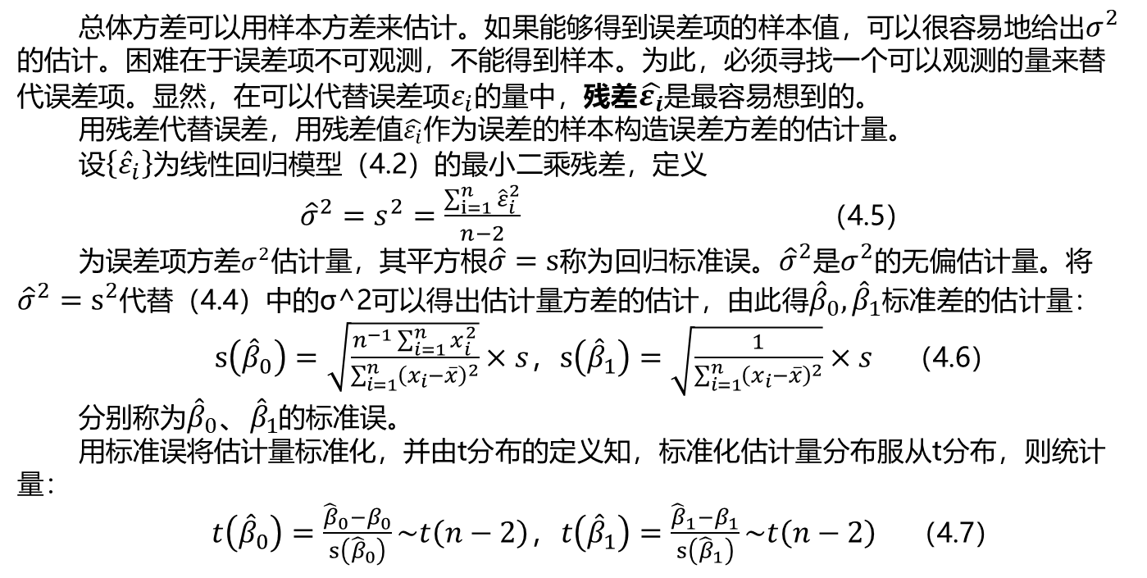
4.2 一元回归分析
第四章 回归
4.2.4 误差方差估计
总体方差可以用样本方差来估计。如果能够得到误差项的样本值，可以很容易地给出$σ^{2}$的估计。困难在于误差项不可观测，不能得到样本。为此，必须寻找一个可以观测的量来替代误差项。显然，在可以代替误差项$ε_{i}$的量中，残差$\hat{ε_{i}}$是最容易想到的。
用残差代替误差，用残差值$\hat{ε_{i}}$作为误差的样本构造误差方差的估计量。
设$\left\{{\hat{ε}}_{i}\right\}$为线性回归模型（4.2）的最小二乘残差，定义
${\hat{σ}}^{2}=s^{2}=\frac{\sum_{i=1}^{n}{{\hat{ε}}_{i}^{2}}}{n−2}$ （4.5）
为误差项方差$σ^{2}$估计量，其平方根$\hat{σ}=s$称为回归标准误。${\hat{σ}}^{2}$是$σ^{2}$的无偏估计量。将${\hat{σ}}^{2}=s^{2}$代替（4.4）中的σ^2可以得出估计量方差的估计，由此得${\hat{β}}_{0}, {\hat{β}}_{1}$标准差的估计量：
$s\left({\hat{β}}_{0}\right)=\sqrt{\frac{n^{−1}\sum_{i=1}^{n}{x_{i}^{2}}}{\sum_{i=1}^{n}{{\left(x_{i}−\overline{x}\right)}^{2}}}}×s，s\left({\hat{β}}_{1}\right)=\sqrt{\frac{1}{\sum_{i=1}^{n}{{\left(x_{i}−\overline{x}\right)}^{2}}}}×s$ （4.6）
分别称为${\hat{β}}_{0}、{\hat{β}}_{1}$的标准误。
用标准误将估计量标准化，并由t分布的定义知，标准化估计量分布服从t分布，则统计量：
$t\left({\hat{β}}_{0}\right)=\frac{{\hat{β}}_{0}−β_{0}}{s\left({\hat{β}}_{0}\right)}\sim t\left(n−2\right)，t\left({\hat{β}}_{1}\right)=\frac{{\hat{β}}_{1}−β_{1}}{s\left({\hat{β}}_{1}\right)}\sim t\left(n−2\right)$ （4.7）
14
of
51

Slide 15
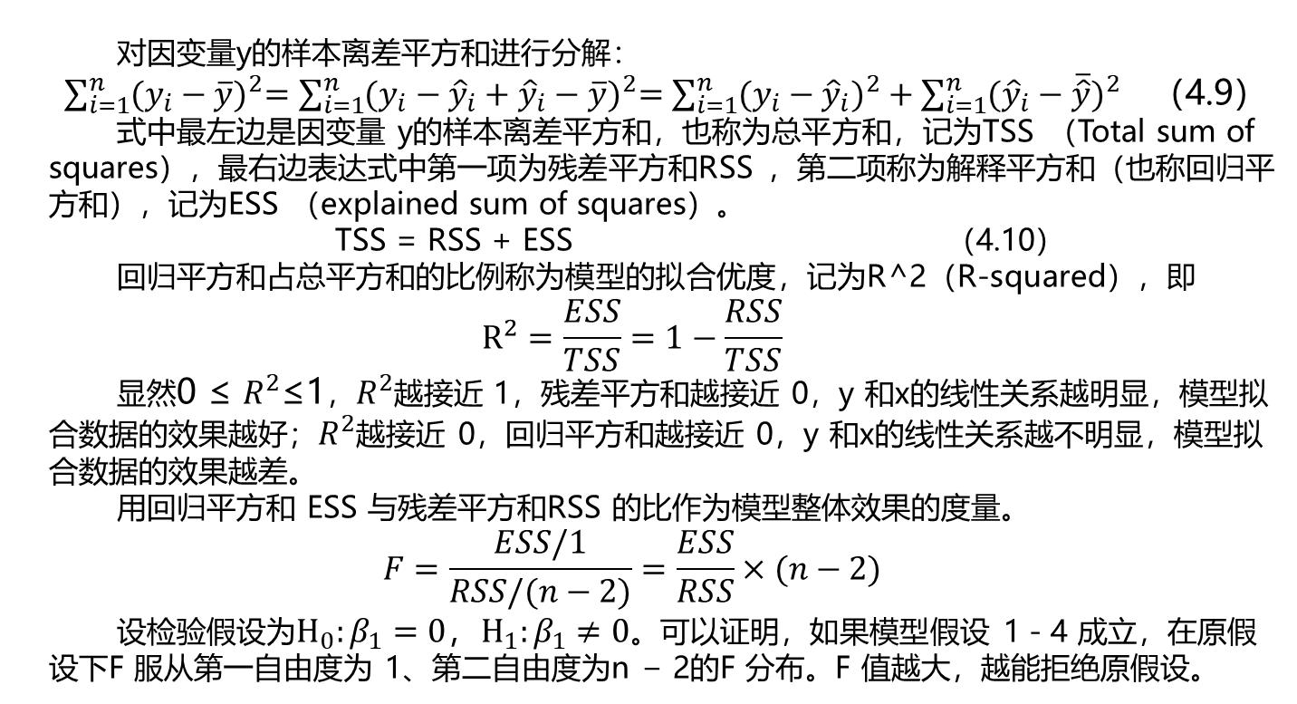
4.2 一元回归分析
第四章 回归
4.2.6 拟合优度和模型检验（F 检验）
对因变量y的样本离差平方和进行分解：
$\sum_{i=1}^{n}{{(y_{i}−\overline{y})}^{2}=\sum_{i=1}^{n}{{(y_{i}−{\hat{y}}_{i}+{\hat{y}}_{i}−\overline{y})}^{2}=\sum_{i=1}^{n}{{(y_{i}−{\hat{y}}_{i})}^{2}}+\sum_{i=1}^{n}{{({\hat{y}}_{i}−\overline{\hat{y}})}^{2}}}}$ （4.9）
式中最左边是因变量 y的样本离差平方和，也称为总平方和，记为TSS （Total sum of squares），最右边表达式中第一项为残差平方和RSS ，第二项称为解释平方和（也称回归平方和），记为ESS （explained sum of squares）。
TSS = RSS + ESS （4.10）
回归平方和占总平方和的比例称为模型的拟合优度，记为R^2（R-squared），即
$$R^{2}=\frac{ESS}{TSS}=1−\frac{RSS}{TSS}$$
显然0 ≤ $R^{2}$≤1，$R^{2}$越接近 1，残差平方和越接近 0，y 和x的线性关系越明显，模型拟合数据的效果越好；$R^{2}$越接近 0，回归平方和越接近 0，y 和x的线性关系越不明显，模型拟合数据的效果越差。
用回归平方和 ESS 与残差平方和RSS 的比作为模型整体效果的度量。
$$F=\frac{ESS/1}{RSS/(n−2)}=\frac{ESS}{RSS}×(n−2)$$
设检验假设为$H_{0}:β_{1}=0，H_{1}:β_{1}≠0$。可以证明，如果模型假设 1－4 成立，在原假设下F 服从第一自由度为 1、第二自由度为n − 2的F 分布。F 值越大，越能拒绝原假设。
15
of
51

Slide 16
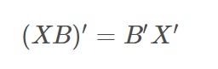
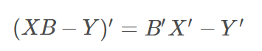
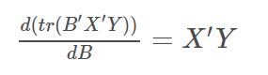
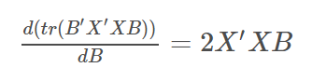
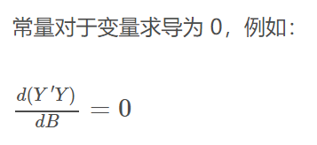
若干引理

Slide 17
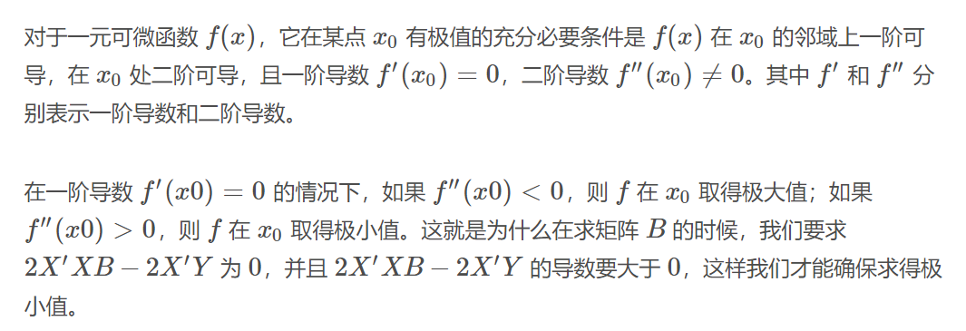

Slide 18
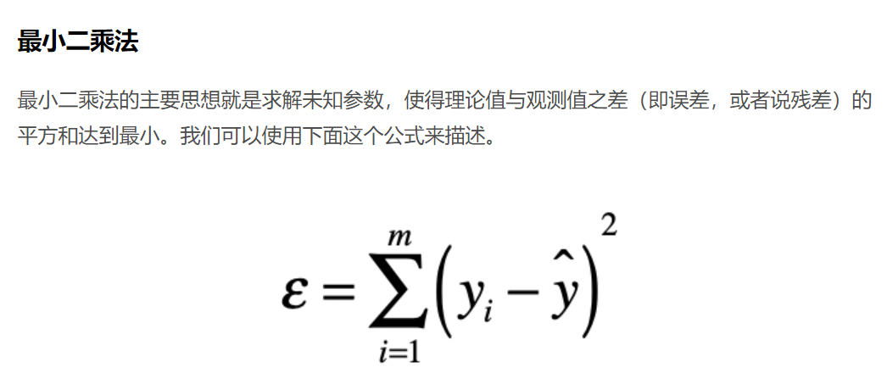
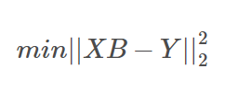
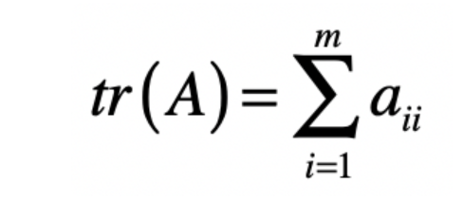
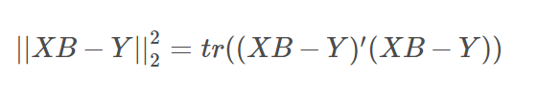

Slide 19
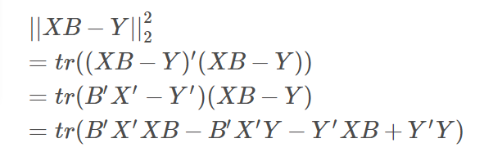
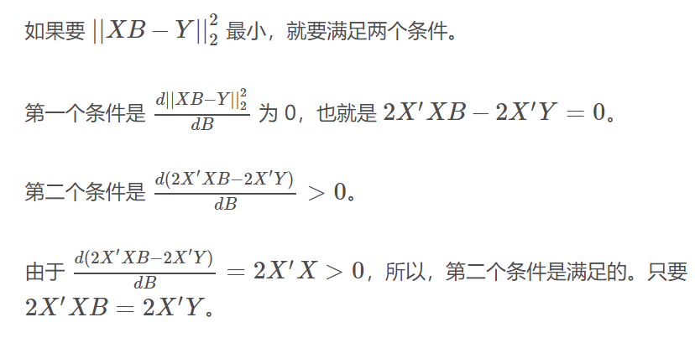

Slide 20
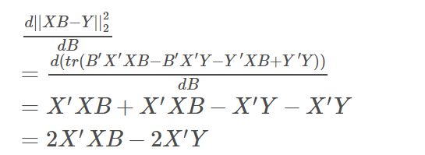
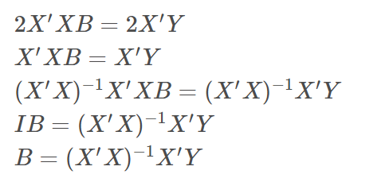

Slide 21
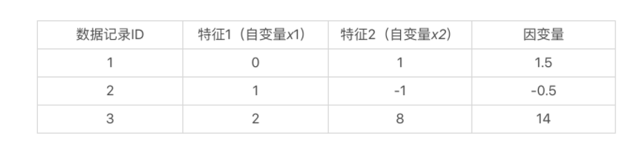
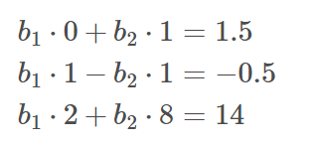
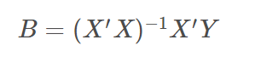
简单案例

Slide 22
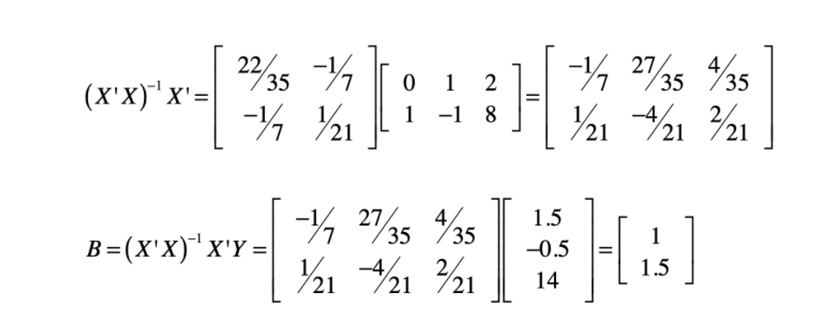
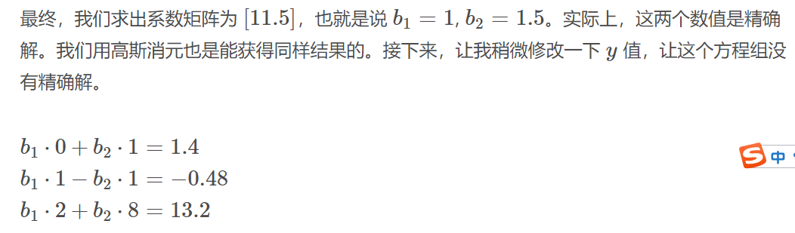

Slide 23
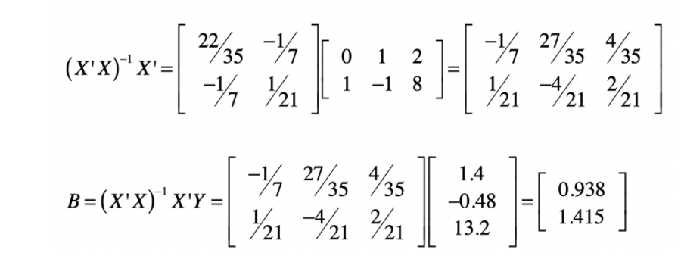
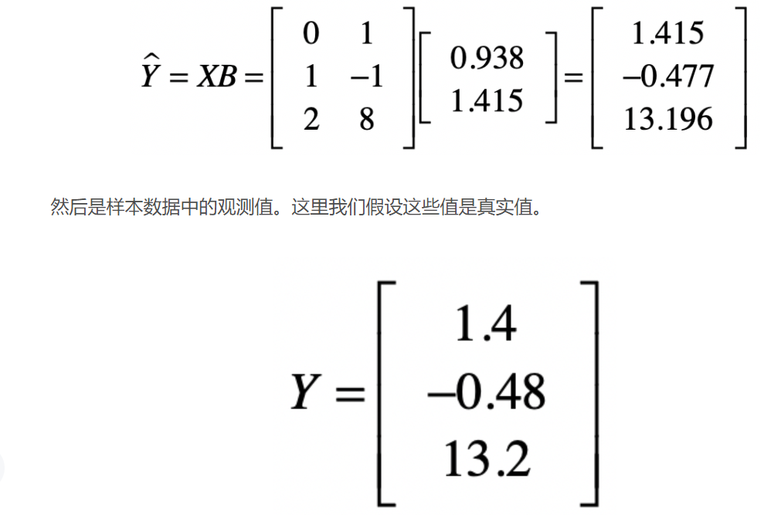

Slide 24
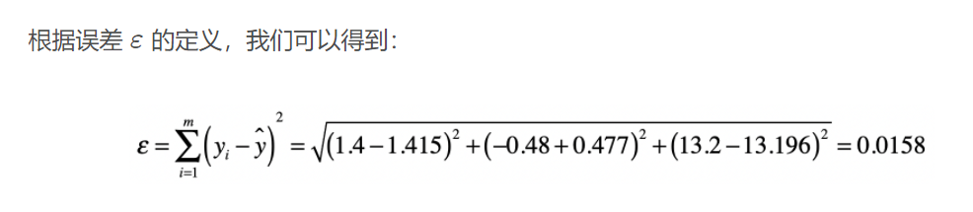
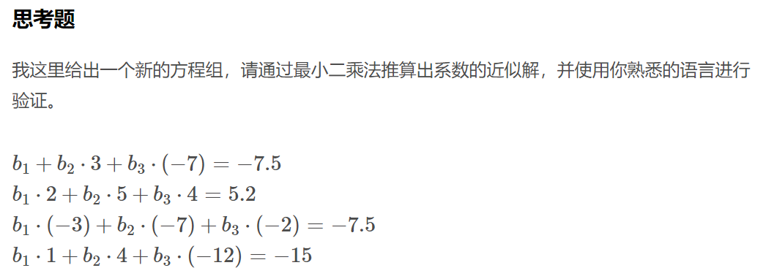

Slide 25
第四章 回归
4.1 回归基本概念
4.2 一元回归分析
4.3 多元线性回归分析
3.1 数据挖掘概述
4.4 逻辑回归分析
4.5 其他回归分析
4.6 实战：用回归分析方法给自己的房子定价
习题
25
of
51

Slide 26
4.6 实战：
第四章 回归
用回归分析方法给自己的房子定价
房子的价格（因变量）是很多自变量-房子的面积、占地的大小、厨房是否有花岗石以及卫生间是否刚重装过等的结果。所以，不管是购买过一个房子还是销售过一个房子，您都可能会创建一个回归模型来为房子定价。这个模型建立在邻近地区内的其他有可比性的房子的售价的基础上（模型），然后再把您自己房子的值放入此模型来产生一个预期价格。
房子面积（平方英尺） | 占地的大小 | 卧室 | 花岗岩 | 卫生间有无重装？ | 销售价格
3529 | 9191 | 6 | 0 | 0 | $205,000
3247 | 10061 | 5 | 1 | 1 | $224,900
4032 | 10150 | 5 | 0 | 1 | $197,900
2397 | 14156 | 4 | 1 | 0 | $189,900
2200 | 9600 | 4 | 0 | 1` | $195,000
3536 | 19994 | 6 | 1 | 1 | $325,000
2983 | 9351 | 5 | 0 | 1 | $230,000
3198 | 9669 | 5 | 1 | 1 | ????
26
of
51

Slide 27
4.6 实战：
第四章 回归
4.6.1 为WEKA构建数据集
@RELATION house
@ATTRIBUTE houseSize NUMERIC
@ATTRIBUTE lotSize NUMERIC
@ATTRIBUTE bedrooms NUMERIC
@ATTRIBUTE granite NUMERIC
@ATTRIBUTE bathroom NUMERIC
@ATTRIBUTE sellingPrice NUMERIC
@DATA
3529,9191,6,0,0,205000
3247,10061,5,1,1,224900
4032,10150,5,0,1,197900
2397,14156,4,1,0,189900
2200,9600,4,0,1,195000
3536,19994,6,1,1,325000
2983,9351,5,0,1,230000
27
of
51

Slide 28
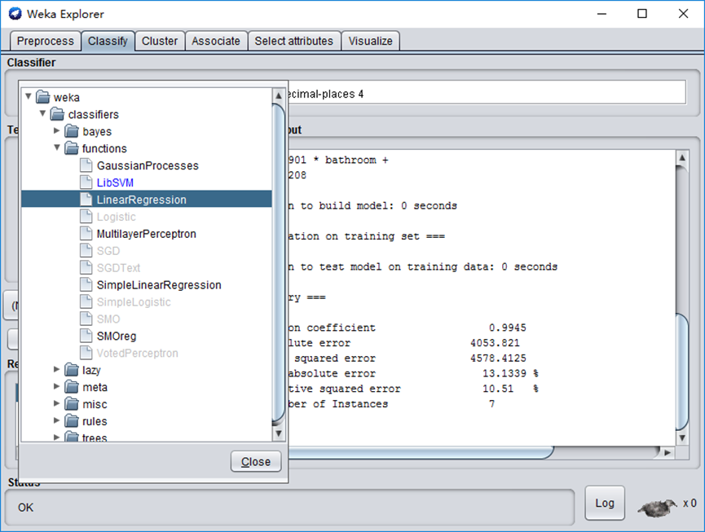
4.6 实战：
第四章 回归
4.6.2 将数据载入WEKA
启动 WEKA，然后选择 Explorer。将会出现 Explorer 屏幕，其中 Preprocess 选项卡被选中。选择 Open File 按钮并选择前面创建的ARFF文件。
28
of
51

Slide 29
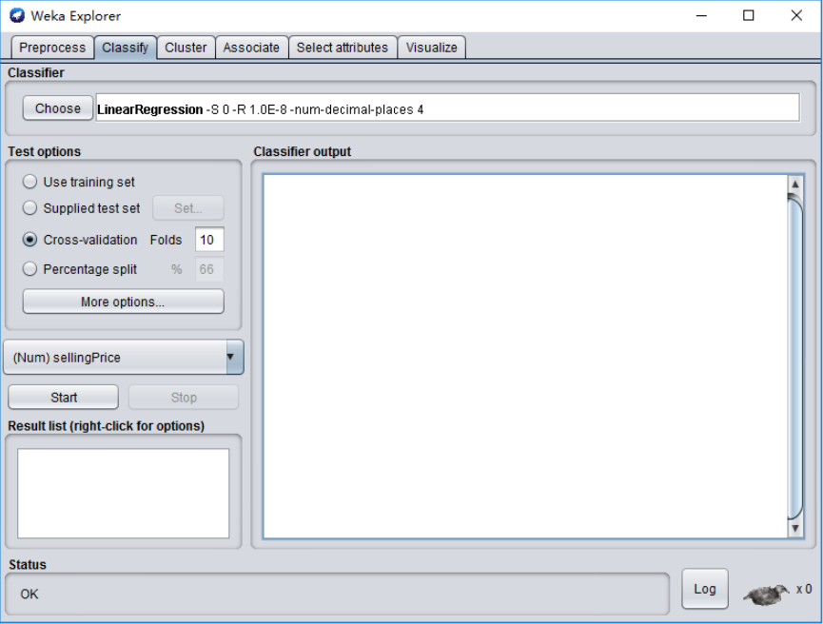
4.6 实战：
第四章 回归
4.6.3 用WEKA创建一个回归模型
为了创建这个模型，单击 Classify 选项卡。第一个步骤是选择我们想要创建的这个模型，以便 WEKA 知道该如何处理数据以及如何创建一个适当的模型：
单击 Choose 按钮，然后扩展 functions 分支。
选择 LinearRegression 页。
29
of
51

Slide 30
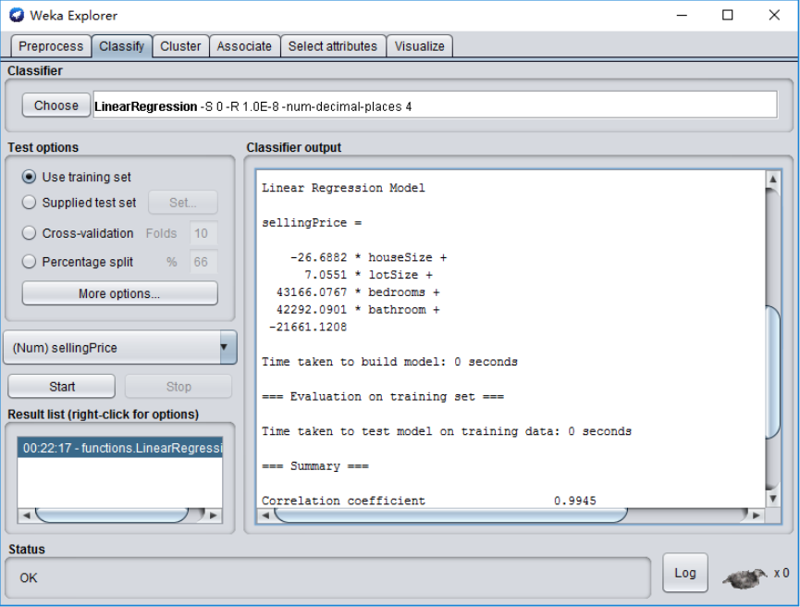
4.6 实战：
第四章 回归
4.6.4 结果分析
准备好创建模型后，单击 Start。
30
of
51

Slide 31
4.6 实战：
第四章 回归
4.6.4 结果分析
得到回归模型的预测输出公式
sellingPrice = (-26.6882 * houseSize) +
(7.0551 * lotSize) +
(43166.0767 * bedrooms) +
(42292.0901 * bathroom)
- 21661.1208
把我的房屋的相关数据输入，就得到我的房屋的价格
sellingPrice = (-26.6882 * 3198) +
(7.0551 * 9669) +
(43166.0767 * 5) +
(42292.0901 * 1)
- 21661.1208
sellingPrice = 219,328
31
of
51

Slide 32
4.6 实战：
第四章 回归
4.6.4 结果分析
除了房屋价格，还得到如下信息：
1. 花岗石无关紧要— WEKA 将只使用在统计上对模型的正确性有贡献的那些列（以 R-squared 量度，但这超出了本文的范围）。它将会抛弃并忽视对创建好的模型没有任何帮助的那些列。所以这个回归模型告诉我们厨房里的花岗石并不会影响房子的价值。
2. 卫生间是有关系的— 因卫生间使用了简单的 0 或 1 值，所以我们可以使用来自回归模型的这个系数来决定卫生间的这个值对房屋价值的影响。这个模型告诉我们它使房子的价值增加了 $42,292。
3. 较大的房子价格反而低— WEKA 告诉我们房子越大，销售价格越低？这可以从 houseSize 变量前面负的系数看出来。此模型告诉我们房子每多出一平方英尺都会使房价减少 $26？这根本没有意义。这是无用数据入、无用数据出的一个很好的例子。房子的大小并不是一个自变量，它还与卧室变量相关，因为房子大通常卧室也多。所以我们的模型并不完美。但是我们可以修复这个问题。在 Preprocess 选项卡，可以从数据集中删除列。对于本例，我们删除 houseSize 列并创建另一个模型。那么它会如何影响房子的价格呢？这个新模型又如何更有实际意义？（修改后的我的房子价格是： $217,894）。
32
of
51

Slide 33
高级大数据人才培养丛书之一，大数据挖掘技术与应用
第四章 回归
4.1 回归基本概念
4.2 一元回归分析
4.3 多元线性回归分析
3.1 数据挖掘概述
4.4 逻辑回归分析
4.5 其他回归分析
4.6 实战：用回归分析方法给自己的房子定价
习题
33
of
51

Slide 34

习题：
1.调查某市出租车使用年限和该年支出维修费用（万元），得到数据如下：
使用年限
（1）求线性回归方程；
（2）由（1）中结论预测第10年所支出的维修费用．（ ）
2.以下是某地搜集到的新房屋的销售价格y和房屋的面积x的数据：
（1）画出数据对应的散点图；
（2）求线性回归方程，并在散点图中加上回归直线；
（3）据（2）的结果估计当房屋面积为150m2时的销售价格.
（4）求第2个点的残差。
使用年限 | 2 | 3 | 4 | 5 | 6
维修费用 | 2．2 | 3．8 | 5．5 | 6．5 | 7．0
房屋面积（㎡） | 115 | 110 | 80 | 135 | 105
销售价格（万元） | 24.8 | 21.6 | 18.4 | 29.2 | 22

Slide 35

感谢聆听

